Slide 1
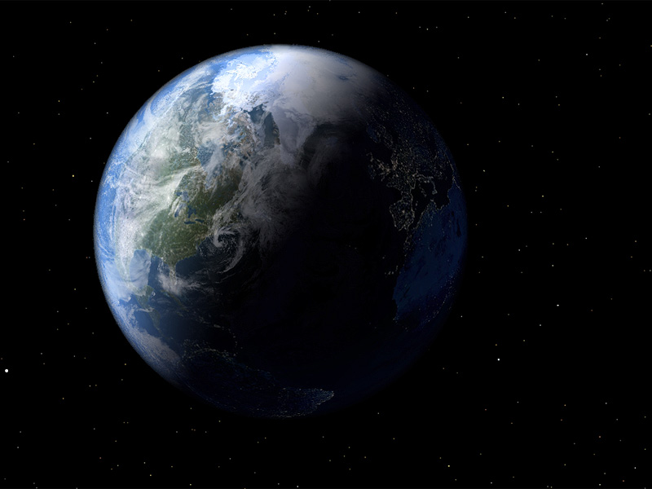

LANDINFORMATIESYSTEMEN
Les 3

Slide 2
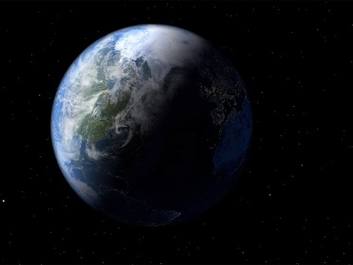
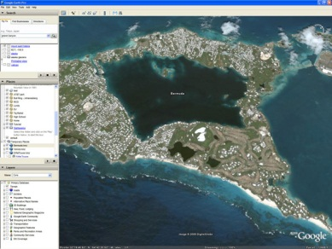
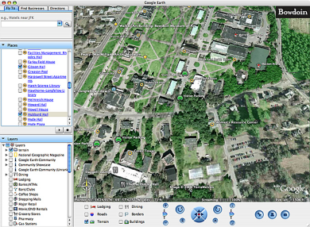
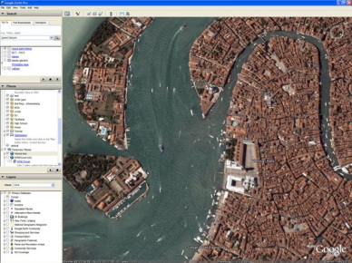
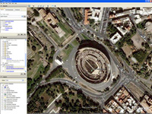
HOOFDSTUK 3
GEOCODERING

Slide 3
Thema’s
Types georeferentiesystemen
Lengte- en breedtegraad
Projecties en coördinaatsystemen
Global positioning system (GPS)
Conversie
HFDSTK 2 – VOORSTELLING VAN GI

Slide 4
Geografische referentie
Gegevens in een LIS bevatten een geografische referentie naar een kaart, zoals bvb. Lengte- en breedteligging
Hierdoor kan de LIS databank geraadpleegd worden met zoekfuncties die refereren naar de attribuutwaarden of de kaartreferenties, of beide
HFDSTK 3 – GEOCODERING

Slide 5
Georeferenties als metingen
Sommige georeferenties zijn metrisch
-definiëren een locatie op een afstand van de standaardlocatie
-bvb. Afstand van de evenaar, of van de Greenwich Meridiaan
Andere zijn gebaseerd op rangschikking (ordinaal)
-cfr. postadressen
Nog andere zijn nominaal
-cfr. plaatsnamen
HFDSTK 3 – GEOCODERING

Slide 6
Beoordeel plaatsnamen, postadressen en postcodes, en lineaire referentiesystemen op hun capaciteiten als georeferentiesystemen (p. 112-114)
HFDSTK 3 – GEOCODERING

Slide 7
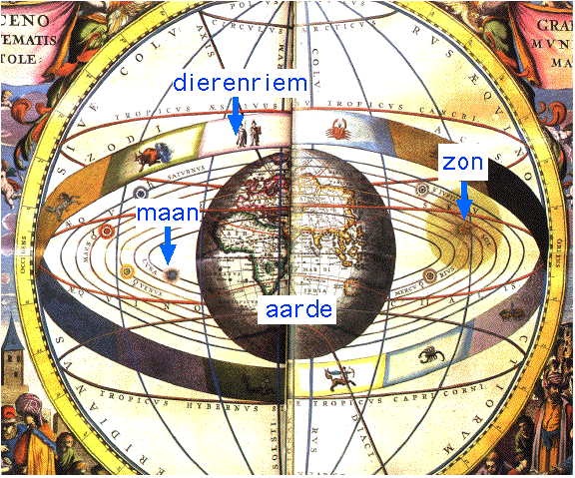
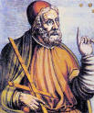
Lengte- en breedtegraden
Geocodering van gegevens in een LIS vereist een basiskennis van kartografie
Kartografie als wetenschap houdt zich bezig met de aanmaak, het gebruik en de basisprincipes van kaarten
Ptolomeus wordt aanzien als de vader van het geografisch lengte/breedteligging systeem, en van de kaartprojectie
87-150 na Chr.
HFDSTK 3 – GEOCODERING

Slide 8
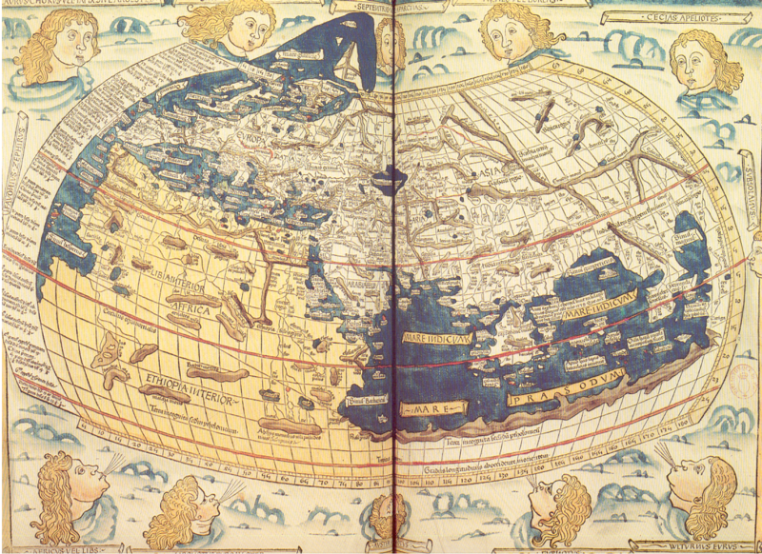
Lengte- en breedtegraden
Wereldkaart uit 1482, Meridiaan van Alexandrië
HFDSTK 3 – GEOCODERING

Slide 9
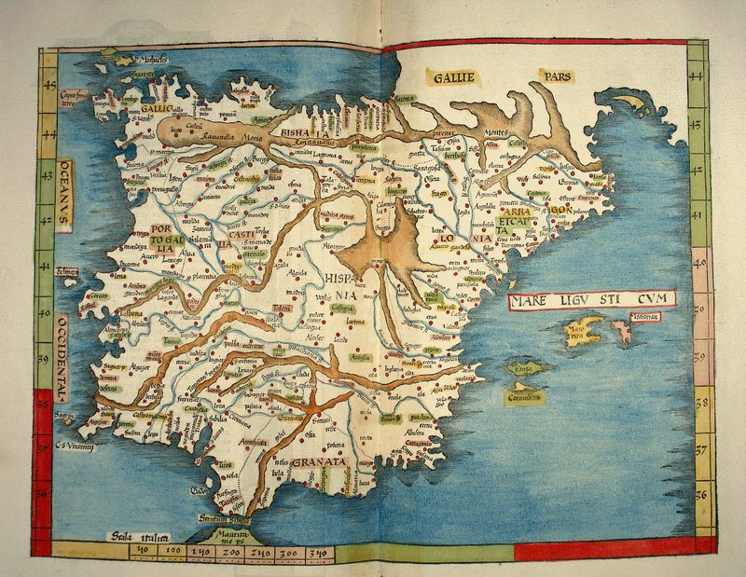
Lengte- en breedtegraden
1611
HFDSTK 3 – GEOCODERING

Slide 10
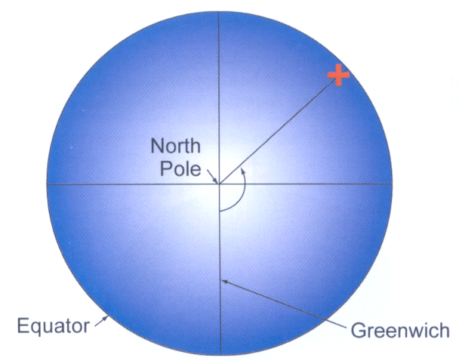
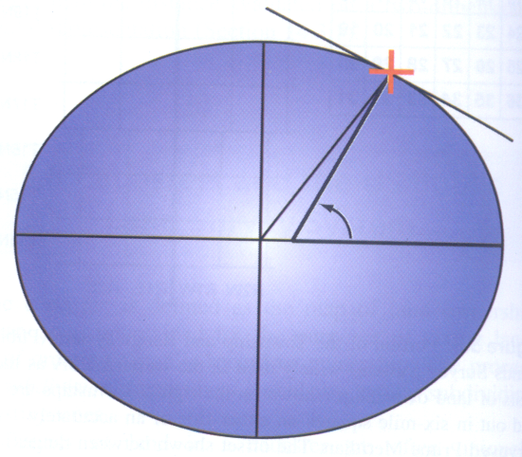
Lengte- en breedtegraden
HFDSTK 3 – GEOCODERING

Slide 11
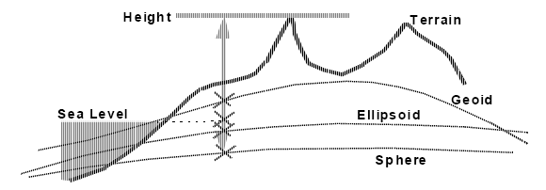
Lengte- en breedtegraden
Een model van de aarde is nodig
When linking field data such as GPS with a GIS, the user must know what base to use
HFDSTK 3 – GEOCODERING

Slide 12
Geoide
Op elk punt van de aardbol zijn twee krachten actief: de zwaartekracht en de centripetaalkracht (de laatste maximaal aan de evenaar)(beide componenten van de gravitatiekracht)
Een equipotentiaaloppervlak waarvoor op elk punt van het aardoppervlak de resultante dezelfde is, een geoide: het is dus een theoretisch oppervlak
De aarde is onregelmatig, dus is de geoide dat ook, waardoor deze moeilijk kan gemodelleerd worden
HFDSTK 3 – GEOCODERING

Slide 13
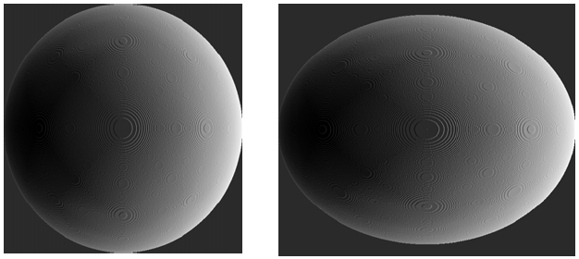
Sfeer en ellipsoide
HFDSTK 3 – GEOCODERING

Slide 14
Sfeer en ellipsoide
De omtrek van de sfeer bedraagt ongeveer 40.000km
Een ellipsoide is een ellips die gewenteld is rond haar kleine as
De aarde als ellipsoide verschilt slechts 1/297 van een sfeer
Veel ellipsoides zijn gemeten geweest, en op elk van deze modellen zijn kaarten gebaseerd geweest (bvb. WGS83 en GRS80)
HFDSTK 3 – GEOCODERING

Slide 15
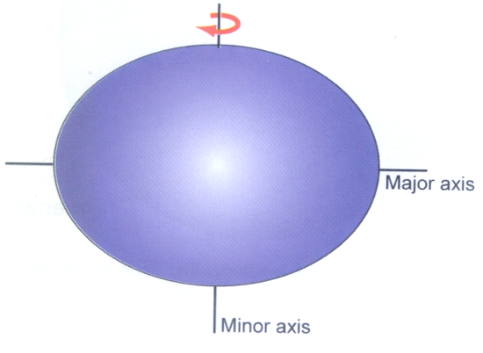
Sfeer en ellipsoide
HFDSTK 3 – GEOCODERING

Slide 16
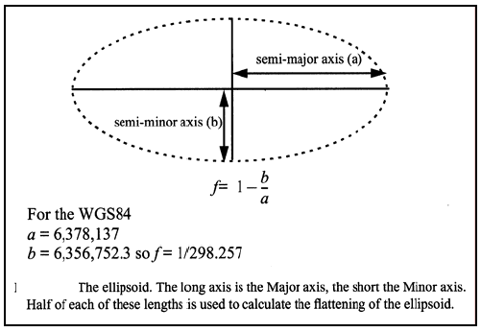
Voorbeeld: ellipsoide WGS84
HFDSTK 3 – GEOCODERING

Slide 17
Coördinaten en projectie
Er zijn veel redenen om het aardoppervlak te projecteren op een vlak
-hard en soft copies zijn vlak
-analoge kaarten worden gescand of gedigitaliseerd om GIS databanken te creëren
-rasteroppervlakken zijn vlak
-de aarde dient geprojecteerd te worden om alles ineens te kunnen waarnemen
-het is heel wat gemakkelijker om bvb. afstanden op een vlak te meten
HFDSTK 3 – GEOCODERING

Slide 18
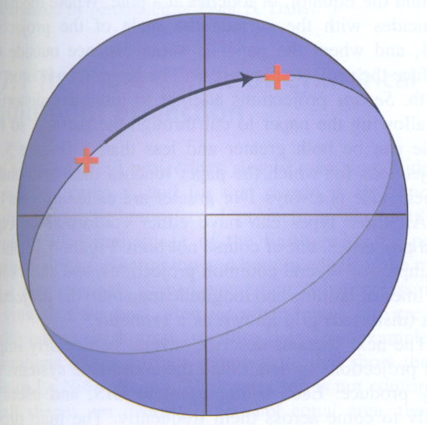
Coördinaten en projectie
Great circles
Small circles
HFDSTK 3 – GEOCODERING

Slide 19
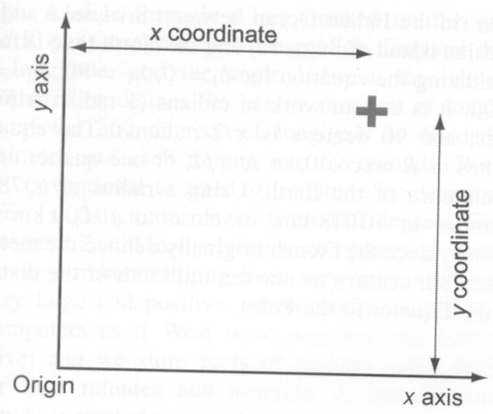
Coördinaten en projectie
Cartesiaans coördinatenstelsel
HFDSTK 3 – GEOCODERING

Slide 20
Distorties
Elk projectiesysteem heeft zijn karakteristieke fouten
Belangrijke projectietypes in een GIS
-’conformal’: vormen van kleine features worden behouden; de distortie is dezelfde in alle richtingen
-’Equal area’: de vormen worden niet behouden, maar de features hebben de juiste oppervlakte
-beide types geven fouten op afstanden
HFDSTK 3 – GEOCODERING

Slide 21
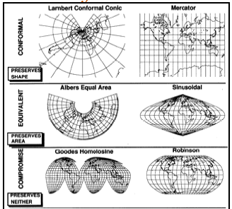
Geen enkele kaart is zowel equivalent als conform
HFDSTK 3 – GEOCODERING

Slide 22
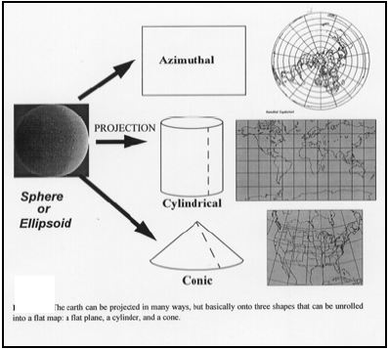
Drie projectieklassen
Tangentiale en secante projecties: zie figuur 5.12 p. 119
HFDSTK 3 – GEOCODERING

Slide 23
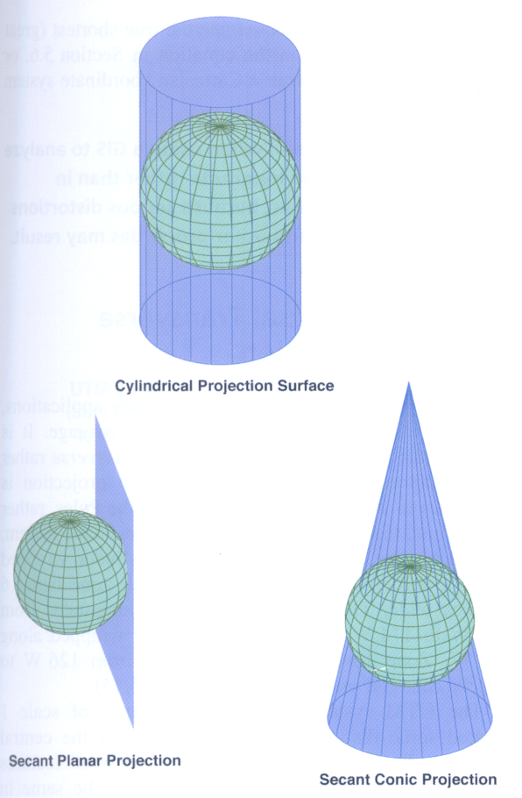
Drie projectieklassen
Tangentiale en secante projecties: figuur 5.12 p. 119
HFDSTK 3 – GEOCODERING

Slide 24
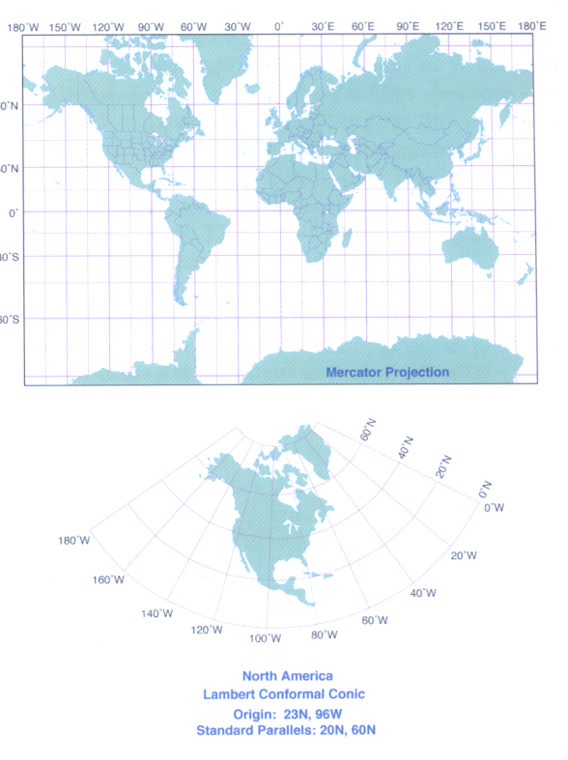
Projecties
Mercator projection: tangent cylindrical type (Equatorial aspect: cylinder wrapped around the equator)
Lambert Conformal Conic projection: secant conic type (intersected at 20 and 60°N)
HFDSTK 3 – GEOCODERING

Slide 25
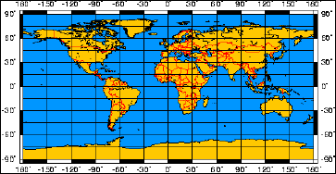
Plate carrée projectie
Breedteligging is equivalent met de x-as, lengtegraad met de y-as
Cylindrische projectie
Noch conform, noch equivalent
Anomalie met de meridianen (zie ook fig. 5.14 p. 120)
HFDSTK 3 – GEOCODERING

Slide 26
Universal Transverse Mercator (UTM) Projectie
Cylindrische projectie
Internationaal zeer verspreid
Gebruikt een systeem met 60 zones
-Maximum distortie is 0,04%
Transverse Mercator omdat de cylinder omheen de polen ligt, en niet rond de evenaar
HFDSTK 3 – GEOCODERING

Slide 27
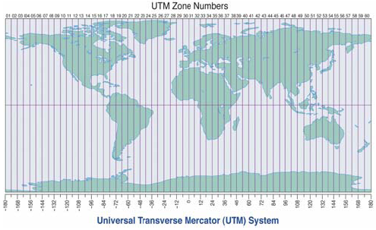
UTM Projectie
De UTM zones komen overeen met 6° lengte, en worden genummerd van West naar Oost. Elke zone heeft een aparte projectie.
HFDSTK 3 – GEOCODERING

Slide 28
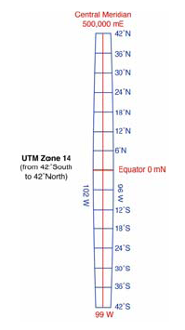
UTM coördinaten
In het noordelijk halfrond geldt dat de evenaar 0mN is
De centrale meridiaan wordt een ‘false easting van 500.000mE toegekend
‘Eastings’ en ‘northings’ zijn beide in meter uitgedrukt: dat laat een eenvoudige afstandsmeting op de projectie toe!
UTM geocodering bestaat uit een zonenummer, een hemisfeer, een 6-cijferige ‘easting’ en een zevencijferige ‘northing’
-bvb. 14, N, 468324E, 5362789N
HFDSTK 3 – GEOCODERING

Slide 29
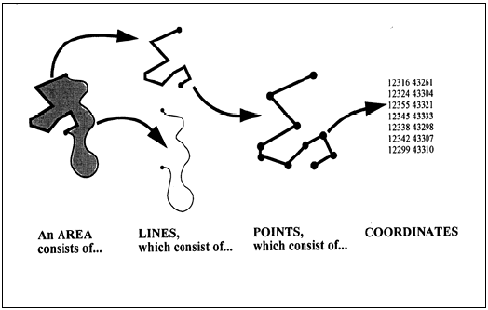
…de link met GIS features…
HFDSTK 3 – GEOCODERING

